Slide 1
ÁREA HUMANISTA

Slide 2
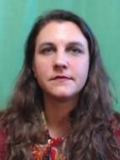
Profesores área LENGUAJE
Asignaturas/otras funciones | ESCRITURA, ORALIDAD Y ARGUMENTACION (PHI)
Perfil académico | Profesora de Educación Media Mención Literatura (Universidad Adolfo Ibáñez) Magister en Historia (PUCV)
Experiencia laboral | Universidad de las Américas (2023) Taller de Expresión Oral y Escrita
Años de servicio | 15 – 3 – 1
Últimas cuatro listas | 6,74
Últimas cuatro evaluaciones docentes (evaluación de los alumnos) | 4,93/5
C. ARENTSEN A.

Slide 3
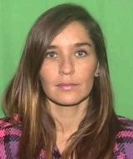
Profesores área LENGUAJE
Asignaturas/otras funciones | ESCRITURA, ORALIDAD Y ARGUMENTACION (PHI)
Perfil académico | Profesora de Castellano (UPLA) Magíster en Literatura Chilena e Hispanoamericana (PUCV) Diplomado en Humanidades (USS) Diplomado en Herramientas tecnológicas (DUOC)
Experiencia laboral | Comunicación Oral, Escrita y Entrenamiento Comunicacional DUOC UC (2013 – 2023) Expresión Oral y Escrita UTFSM (2023)
Años de servicio | 10 – 7 - 16
Últimas cuatro listas | 6,66
Últimas cuatro evaluaciones docentes (evaluación de los alumnos) | 4,62/5
V. CAMPOS O.

Slide 4
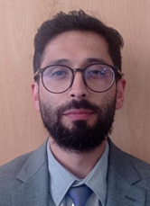
Profesores área LENGUAJE
Asignaturas/otras funciones | ESCRITURA, ORALIDAD Y ARGUMENTACION (PHI)
Perfil académico | Profesor de Castellano y Licenciado en Educación (UPLA) Máster en Investigación en Educación, especialidad en Curriculum y Procesos de Innovación Educativa (Universitat Autonoma de Barcelona)
Experiencia laboral | Profesor de aula a cargo de 1° y 2° medio (Colegio Salesiano de Valparaíso 2011 - 2023) Lenguaje y Comunicación (DUOC UC 2020 - 2023)
Años de servicio | 3 – 7 – 4
Últimas tres listas | 6,83
Últimas cuatro evaluaciones docentes (evaluación de los alumnos) | 4,97/5
M. NÚÑEZ V.

Slide 5
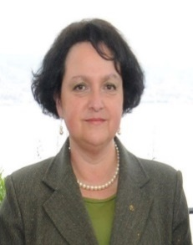
Profesores área HISTORIA Y GEOGRAFÍA
Asignaturas/otras funciones | ARNI CHILE: HISTORIA Y SOBERANIA EDUCACION CIVICA
Perfil académico | Profesor de estado en Historia y Geografía (UPLA) Diplomado en Calidad Total en Educación Diplomado en Docencia Educación Superior Diplomado en Gestión Educacional (Universidad Marítima de Chile) Diplomado en DD.HH. y no Discriminación (UVM) Magíster en Gestión Educacional (Universidad Marítima de Chile) Magíster en Ciencia Política Integrada (ACANAV / UNAB)
Experiencia laboral | ESNAVAL
Años de servicio | 34 – 7 – 13
Últimas cuatro listas | 6,96
Últimas cuatro evaluaciones docentes (evaluación de los alumnos) | 4,94/5
B. RAMÍREZ T.

Slide 6
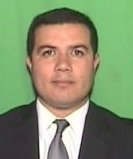
Profesores área HISTORIA Y GEOGRAFÍA
Asignaturas/otras funciones | HISTORIA DE LA CULTURA GEOGRAFIA MARITIMA CHILE: HISTORIA Y SOBERANIA ARNI
Perfil académico | Profesor de Historia y Geografía, Licenciado en Educación (UDC) Diplomado Teoría y Métodos de Análisis Político Diplomado en Análisis Prospectivo Estratégico Diplomado en Gestión de Crisis. (ACANAV – Universidad Marítima de Chile) Magister Ciencia Política Integrada (ACANAV)
Experiencia laboral | Académico de Planta, Gestión Educativa del Aula (Universidad de las Américas 2016-2022)
Años de servicio | 15 – 7 – 24
Últimas cuatro listas | 6,65
Últimas cuatro evaluaciones docentes (evaluación de los alumnos) | 4,76/5
J. RÍOS G.

Slide 7
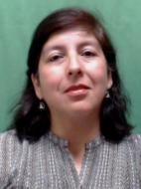
Profesores área HISTORIA Y GEOGRAFÍA
Asignaturas/otras funciones | HISTORIA DE LA CULTURA, GEOGRAFIA MARITIMA EDUCACION CIVICA ARNI
Perfil académico | Profesora de Historia y Geografía, Licenciada en Educación (PUCV) Diplomado en Proyectos Educacionales Diplomado en Análisis Político Diplomado en Prospectiva Política Diplomado en Gestión de Crisis (ACANAV – Universidad Marítima de Chile) Diplomado en Derechos Humanos (UVM-INDH) Magíster en Historia Magíster en Gestión para la Educación Superior
Experiencia laboral | Docente UST (2004-2017) Docente UVM (2017 – 2022)
Años de servicio | 30 – 7 – 12
Últimas cuatro listas | 6,69
Últimas cuatro evaluaciones docentes (evaluación de los alumnos) | 4,8/5
M. ROMÁN C.

Slide 8
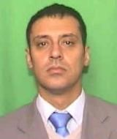
Profesor área PSICOLOGÍA
Asignaturas/otras funciones | PSICOLOGIA APLICADA AL MANDO ESTRATEGIAS Y APRENDIZAJE
Perfil académico | Psicólogo y Licenciado en Psicología (UVM) Diplomado en Docencia Universitaria (Politécnico Superior de Colombia) Diplomado en Psicopatología, Subjetividad y Cultura (PUCV) Diplomado en Análisis Prospectivo Estratégico (ACANAV – Universidad Marítima de Chile) Magíster en Ciencias Políticas Integradas (ACANAV)
Experiencia laboral | Técnicas de Oratoria, Persuasión y Debates UTFSM (2004-2006) Docente UVM (2005–2006)
Años de servicio | 20 – 5 – 15
Últimas cuatro listas | 6,57
Últimas cuatro evaluaciones docentes (evaluación de los alumnos) | 4,51/5
A. LUCERO L.

Slide 9
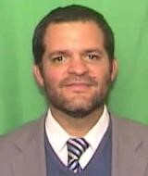
Profesor área FILOSOFÍA
Asignaturas/otras funciones | FILOSOFIA, ETICA Y MORAL (PHI)
Perfil académico | Licenciado en Humanidades, Mención Filosofía (UAI) Diplomado en Teoría y Métodos de Análisis Político Diplomado en Análisis Prospectivo-Estratégico Diplomado en Gestión de Crisis (ACANAV – UNAB) Magíster en Ciencia Política Integrada, mención Teoría Política (ACANAV – UNAB) Doctorado en Filosofía (PUCV)
Experiencia laboral | Docente UAI (2018-2023) Docente Colegio Capellán Pascal (2022-2025)
Años de servicio | 20 – 1 – 15
Últimas cuatro listas | 6,78
Últimas cuatro evaluaciones docentes (evaluación de los alumnos) | 4,86/5
M. MAYNE-NICHOLLS K.

Slide 10
ÁREA PROFESIONAL

Slide 11
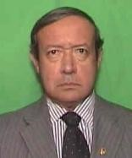
ProfesorES área PROFESIONAL
Asignaturas/otras funciones | NAVEGACION
Perfil académico | T2 (R.) Especialista en Navegación Curso 6.09 OMI De Instructor Marítimo (CIMAR) Curso 1.27 Uso y manejo de Sistemas De Información y Despliegue De Cartas Náuticas Electrónicas (CIMAR) Diplomado en Gestión de Crisis Diplomado en Análisis Prospectivo Estratégico Diplomado en Teoría y Métodos de Análisis Magister en Ciencias Políticas con mención en Análisis Político (UNAB)
Experiencia laboral | ESNAVAL
Años de servicio | 34 – 4 – 24
Últimas cuatro listas | 6,78
Últimas cuatro evaluaciones docentes (evaluación de los alumnos) | 4,85/5
M. COLOMA A.

Slide 12
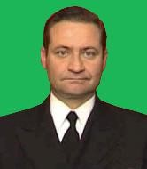
NAVEGACIÓN
Asignaturas/otras funciones | NAVEGACION COSTERA II PLANIFICACIONES Y OPERACIONES NAVALES ACTIVIDADES PROF. FORMACION NAVAL CONSULTORIAS ACADEMICAS
Perfil académico | CN Navegante Formación para Instructores (OMI 6.09) (CIMAR) Instructores y Evaluadores en el Uso de Simuladores Marítimos (0M0 6.10) (CIMAR) Magister en Docencia de la Educación Superior (UNAB)
Experiencia laboral | Profesor Militar desde 1993 (ESOPER – APOLINAV – HIDROGRAFIA – ESMERALDA – ESNAVAL) Profesor Civil desde 2019 (APOLINAV – ESNAVAL)
Años de servicio | 7 – 8 – 28
Últimas cuatro listas | 6,71
Últimas cuatro evaluaciones docentes (evaluación de los alumnos) | 4,51/5
M. ROJAS B.

Slide 13
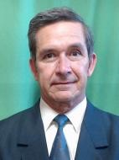
SISTEMAS DE INGENIERIA
Asignaturas/otras funciones | FUNDAMENTOS DE ESTABILIDAD (EJ) ESTABILIDAD Y ESTIBA SISTEMAS NAVALES SISTEMAS DE INGENIERIA
Perfil académico | CN Ingeniero Naval Mecánico Diplomado Ejecutivo en Administración y Finanzas Magister en Dirección General de Empresas
Experiencia laboral | Profesor Militar desde 1984 (ESAVNAV - ESING – ESNAVAL - APOLINAV) Profesor Civil desde 2021 (APOLINAV – ESMERALDA – ESNAVAL)
Años de servicio | 5 – 9 – 28
Últimas cuatro listas | 6,57
Últimas cuatro evaluaciones docentes (evaluación de los alumnos) | 4,43/5
A. GARCÍA C.

Slide 14
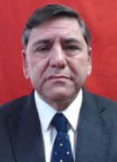
ABASTECIMIENTO
Asignaturas/otras funciones | ADM. LOGISTICA DEL MATERIAL I FINANZAS PUBLICAS
Perfil académico | CN AB Ingeniero de Ejecución en Abastecimiento Diplomado en Finanzas (PUCV) Magíster en Administración de Empresas (Universidad del Desarrollo)
Experiencia laboral | Profesor Militar desde 1988 (ESABAS – ESMERALDA – ESNAVAL) Profesor Civil desde 2023 (ESNAVAL – APOLINAV)
Años de servicio | 3 – 7 – 25
Últimas tres listas | 6,63
Últimas cuatro evaluaciones docentes (evaluación de los alumnos) | 4,83/5
A. GARCÍA Q.

Slide 15
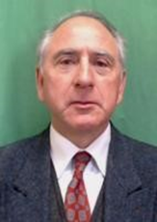
ABASTECIMIENTO
Asignaturas/otras funciones | ÁREA ABASTECIMIENTO: TEORIA DE LA ORGANIZACION FUNDAMENTOS DE ECONOMIA FINANZAS
Perfil académico | CC AB Ingeniero de Ejecución en Abastecimiento Ingeniero Comercial (UV) Licenciado en Ciencias de la Administración de Empresas (UV) Magister en Gestión de Organizaciones, mención Finanzas (UV)
Experiencia laboral | Profesor Militar desde 1984 (ESNAVAL – ESABAS – ESMERALDA) Profesor Civil desde 2006 (ESNAVAL – ESABAS – APOLINAV – ESMERALDA)
Años de servicio | 20 – 3 – 26
Últimas cuatro listas
Últimas cuatro evaluaciones docentes (evaluación de los alumnos) | 4/5
C. VIDAL S.

Slide 16
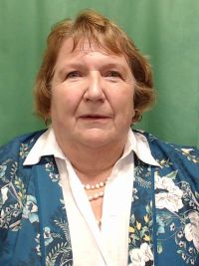
ABASTECIMIENTO
Asignaturas/otras funciones | ÁREA ABASTECIMIENTO: SEGURIDAD SANITARIA DE ALIMENTACIÓN Y NUTRICIÓN AB
Perfil académico | Ingeniero de Alimentos (PUCV) Diplomado en Docencia para la Educación Superior (UNAB) Diplomado en Gestión de Empresas, Mención Finanzas (UV) Magister en Gestión de Organizaciones, mención RR.HH. (UV)
Experiencia laboral | Docente y Miembro del Comité Curricular Permanente UV (2005 a la fecha)
Años de servicio | 8 – 5 – 12 (asignatura sólo primer semestre)
Últimas cuatro listas | No cumple con tiempo mínimo para ser calificada
Últimas cuatro evaluaciones docentes (evaluación de los alumnos) | 5/5
H. OBERMOLLER C.

Slide 17
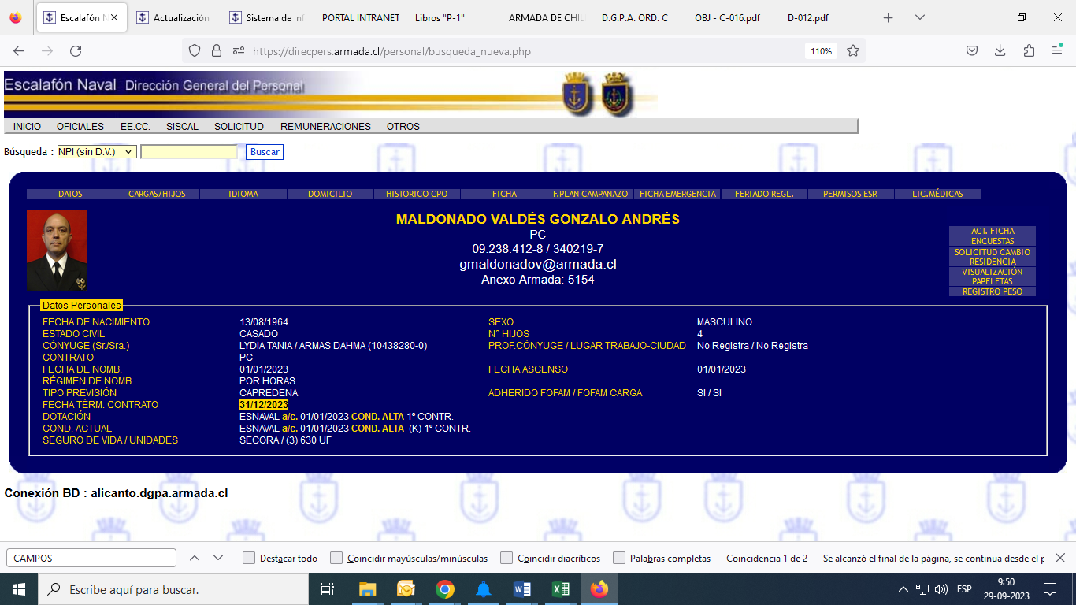
FORMACIÓN NAVAL
Asignaturas/otras funciones | FUNDAMENTOS NAVALES COORDINADOR ACT. PROFESIONALES ACT. PROFESIONALES FORMACION NAVAL JEFE DE CATEDRAS
Perfil académico | CA Ingeniero en Sistemas Navales con mención en Navegación Magíster en ciencias Navales y Marítimas Magíster en Gestión de Organizaciones (UAI)
Experiencia laboral | Profesor Militar desde 1987 (ESMERALDA – COMBUTAC – ACANAV – COMFUES) Profesor Civil desde 2019 (ESNAVAL)
Años de servicio | 7 – 7 – 26
Últimas cuatro listas | 6,92
Últimas cuatro evaluaciones docentes (evaluación de los alumnos) | 4,86/5
G. MALDONADO V.

Slide 18
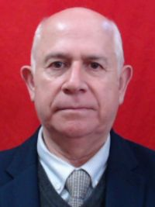
FORMACIÓN NAVAL
Asignaturas/otras funciones | FORMACION NAVAL I (METEOROLOGÍA)
Perfil académico | CF OM Meteorología Diplomado Docencia en Educación Superior
Experiencia laboral | Profesor Militar desde 1997 (ESOPER – ESLIF – ESAVNAV – HIDROGRAFIA – ESNAVAL – CENTARM) Profesor Civil desde 2026 (ESNAVAL)
Años de servicio | 0
Últimas cuatro listas | Contratado 2026
Últimas cuatro evaluaciones docentes (evaluación de los alumnos)
L. VIDAL L.

Slide 19
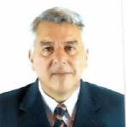
ADMINISTRACIÓN
Asignaturas/otras funciones | ADMINISTRACIÓN ADMINISTRACION DEL CARGO JEFE DE CÁTEDRAS
Perfil académico | Ingeniero Comercial (UV) Licenciado en Ciencias de la Administración de Empresas (UV) Diplomado en Educación (Universidad de los Lagos) Magister en Docencia Universitaria (UDLA) Master en Marketing y gestión de comercial (ESEM ESPAÑA)
Experiencia laboral | Fundamentos y Tópicos de Economía Instituto IACC (2015-2022) Profesor Titular MBA UNAB (2015-2022) Taller de Negocios y Emprendimiento PUCV (2015-2022)
Años de servicio | 6 – 7 – 21
Últimas cuatro listas | 6,61
Últimas cuatro evaluaciones docentes (evaluación de los alumnos) | 4,76/5
H. GUNDLACH N.

Slide 20
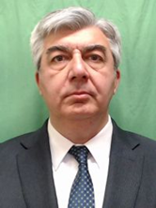
MANDO Y LIDERAZGO
Asignaturas/otras funciones | MANDO Y LIDERAZGO I HISTORIA NAVAL APLICADA ETICA Y PROBIDAD
Perfil académico | CN Guerra de Superficie Diplomado Gestión de Negocios (UAI) Diplomado en Antropología y Ética (Universidad de los Andes) Magíster en Ciencias Navales y Marítimas Magíster en Dirección Estratégica
Experiencia laboral | Profesor Militar desde 2001 (ESMERALDA – ESCUADRA – ACANAV – APOLINAV – ESNAVAL) Profesor Civil desde 2026 (ESNAVAL)
Años de servicio | 0 – 8 – 22
Últimas cuatro listas | Contratado 2026
Últimas cuatro evaluaciones docentes (evaluación de los alumnos) | 5,0
C. QUIROGA T.

Slide 21
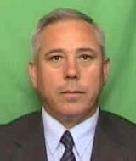
INFATERÍA DE MARINA
Asignaturas/otras funciones | TACTICA I FORMACION NAVAL III TACTICA ANFIBIA JEFE DE FACULTADES
Perfil académico | CN IM Ingeniero en sistemas de armas. Diplomado en administración de proyectos (Académia Politécnica del Ejercito de Chile) Diplomado en Educación y Liderazgo (Académia de Guerra del Ejército) Magister en Ciencias Militares con mención en Planificación y Gestión Estrategia
Experiencia laboral | Profesor Militar desde 1987 (ESIMAR – ESMERALDA – ESNAVAL – CENBIM – ESIMAR – ESARM – ESABAS) Profesor Civil desde 2016 (ESNAVAL – APOLINAV)
Años de servicio | 8 – 9 – 5
Últimas cuatro listas | 6,74
Últimas cuatro evaluaciones docentes (evaluación de los alumnos) | 4,95/5
J. SIELFELD F.

Slide 22
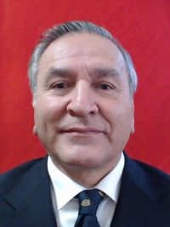
LITORAL
Asignaturas/otras funciones | ÁREA LITORAL
Perfil académico | CN LT Diplomado Ejecutivo en Administración y Finanzas
Experiencia laboral | Profesor Militar desde 1983 (ESGRUM – ESLIF – APOLINAV – ESNAVAL – ACANAV) Profesor Civil desde 2023 (ESNAVAL – APOLINAV)
Años de servicio | 3 – 7 – 25
Últimas cuatro listas
Últimas cuatro evaluaciones docentes (evaluación de los alumnos) | 4,7/5
J. MUNITA L.

